Slide 1
EbookZ L’offre numérique illégale des livres français sur internet
Mathias DAVAL (Edysseus Consulting)
Le MOTif

Slide 2
EbookZ
Le piratage des livres, un enjeu réel ?
Un phénomène mal cerné qui soulève des fantasmes.
Une pratique encore marginale…
…mais qui se développe fortement.

Slide 3
EbookZ
Qui sont les « pirates » ?
Une population disparate
Quelques « teams » organisées
Un objectif : le partage du savoir?
La majorité des livres encore scannés : un processus fastidieux

Slide 4
EbookZ
Méthodologie
Livres publiés par des éditeurs français et sous droits.
Observation des réseaux pendant 3 mois : peer to peer (Ed2K, BitTorrent), téléchargement direct, IRC, Usenet, web.
Echantillon de 900 fichiers : livres, BD, livres audio.

Slide 5
EbookZ
Moins de 1 % des livres sont piratés
4 000 à 6 000 titres, dont 3 000 à 4 500 BD.
Des fichiers difficilement accessibles ou comportant peu de « sources » de téléchargement.

Slide 6
EbookZ
Caractéristiques des fichiers pirates
Des fichiers de bonne qualité,
dont 80% des livres au format PDF (95% des livres audio au format mp3).
Réalisés majoritairement par des équipes organisées.
Une taille moyenne de 29,7 Mo.

Slide 7
EbookZ
Types de livres piratés : éditeurs et thématiques
Top éditeurs : Gallimard, Eyrolles, Dunod et Hachette.
Les grandes thématiques : STM, philosophie, cuisine, science-fiction et informatique.

Slide 8
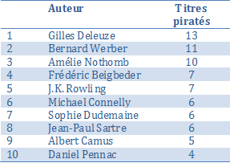
EbookZ
Types de livres piratés : auteurs

Slide 9
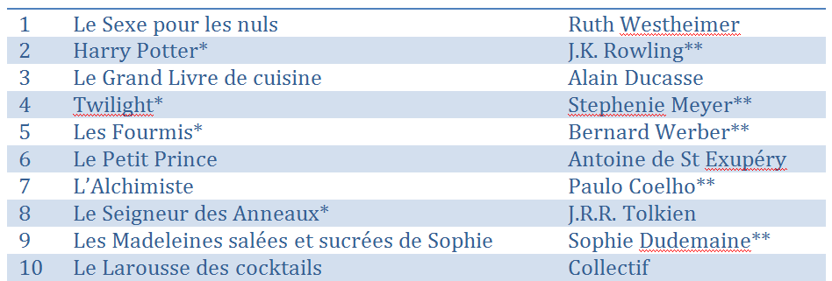
EbookZ
Types de livres piratés : titres

Slide 10
EbookZ
Comparaison avec l’offre légale
2 ouvrages piratés sur 3 ont été publiés il y a moins de 10 ans.
75% des livres piratés sont disponible à la vente papier. Mais 94,9 % des livres piratés ne disposent pas d’une offre numérique légale.
Seuls 8 % des livres du top 50 des ventes papier en librairie sont disponibles en téléchargement illégal.

Slide 11
EbookZ
Observatoire du Livre Numérique
mise à jour des données de EbookZ ;
portrait des pirates ;
matrice des plateformes de distribution ;
distribution numérique : comparaison entre disponibilité légale et illégale d’un panel de titres ;
rôle de l’intermédiation dans la diffusion numérique des livres.

Slide 12
EbookZ
Etude téléchargeable sur :
www.lemotif.fr
Mathias Daval (Edysseus Consulting)
Le MOTif

